Slide 1


«Педагогический класс
как один
из эффективных способов допрофессиональной подготовки
обучающихся»
Богданова Нина Юрьевна,
Учитель начальных классов ГБОУ СОШ № 1 города Похвистнево

Slide 2
Нормативно-правовое обеспечение
Методические рекомендации Министерства Просвещения РФ
Методические рекомендации по развитию сети профильных психолого-педагогических классов (групп) в субъектах РФ
637-р Распоряжение МО и НСО. Положение о педагогических классах.
Положение о реализации предпрофессионального проекта «Педагогический класс» в ГБОУ СОШ №1 города Похвистнево.
Приказ о назначении ответственного за реализацию проекта «Педагогический класс» в ГБОУ СОШ №1 города Похвистнево.
План мероприятий ГБОУ СОШ №1 города Похвистнево по реализации проекта «Педагогический класс» на 2025-2026 учебный год.
Рабочая программа элективного курса «Основы психологии». 10-11 классы.
Рабочая программа элективного курса «Основы педагогики». 10-11 классы.

Slide 3
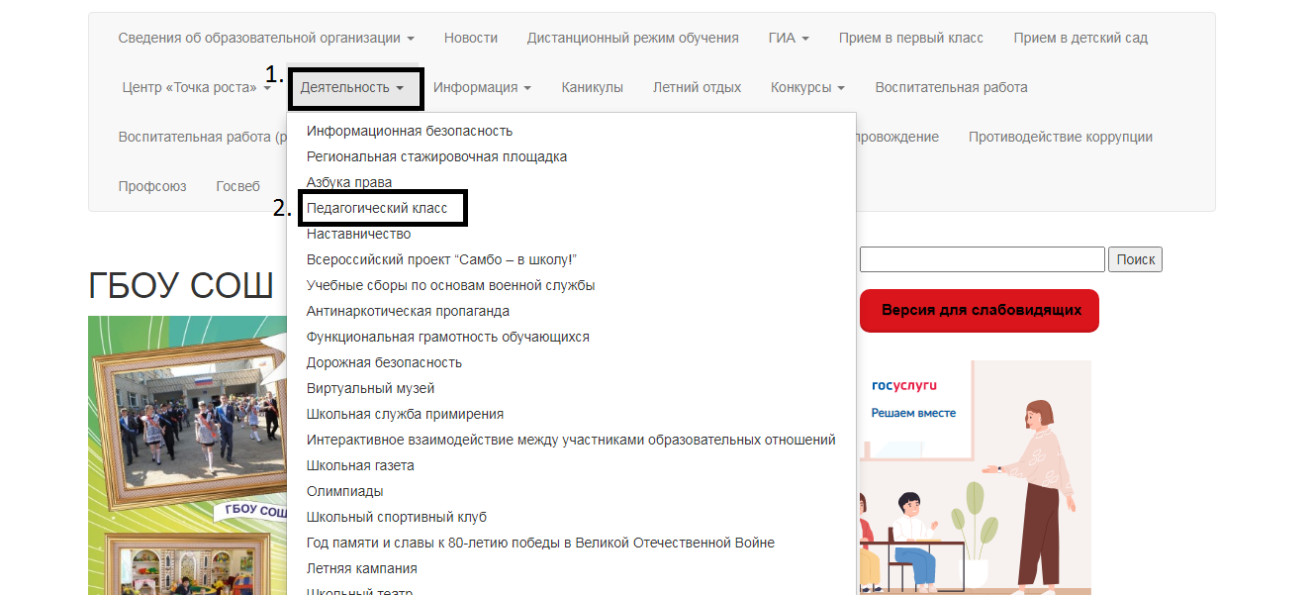

Slide 4
социализация личности
Цели и задачи профильного обучения
создание оптимальных условий
обеспечение непрерывности
развитие самостоятельности
раскрытие творческого потенциала
профессиональное самоопределение

Slide 5
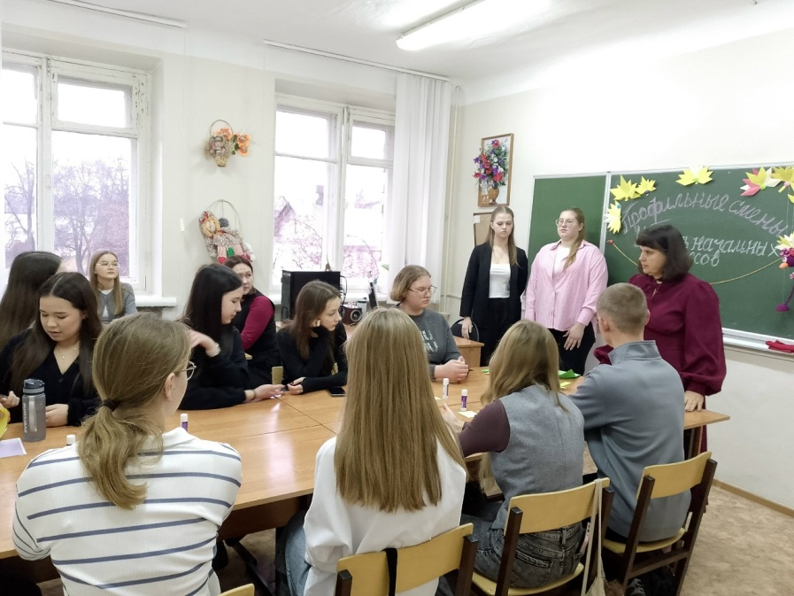
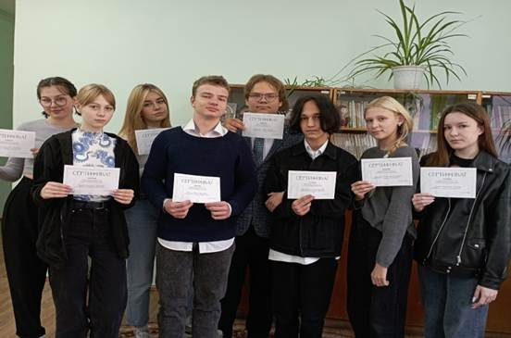
Количество обучающихся, участников проекта:
2021-2022 уч. год - 3 чел. (11 класс);
2022-2023 уч. год -2 чел. (10 класс);
2023-2024 уч. год -2 чел. (11 класс);
2024-2025 уч.год-2 чел. (10 класс);
2025-2026 уч.год-2 чел. (10 класс).

Slide 6
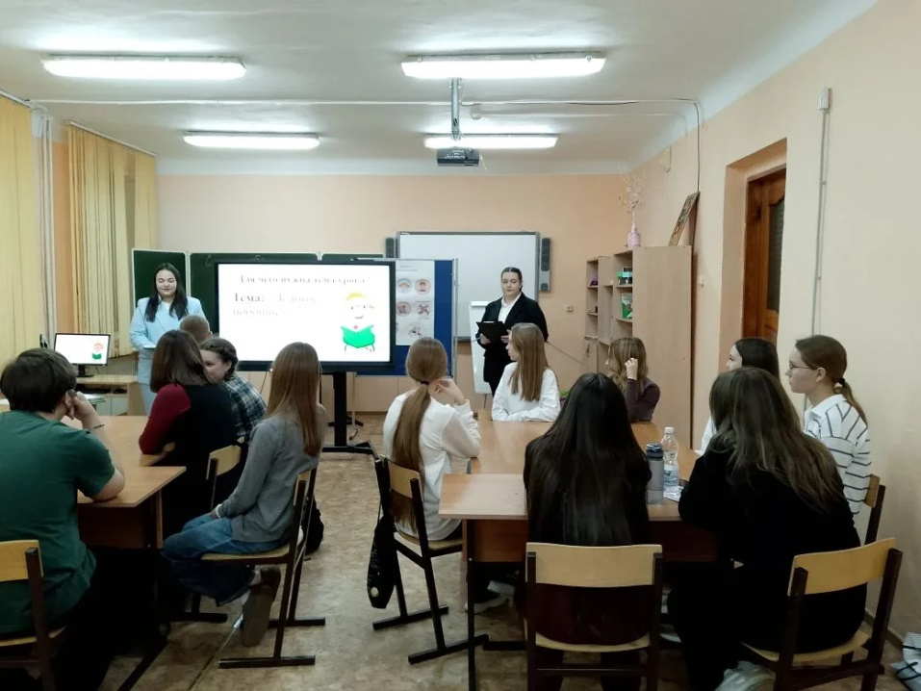
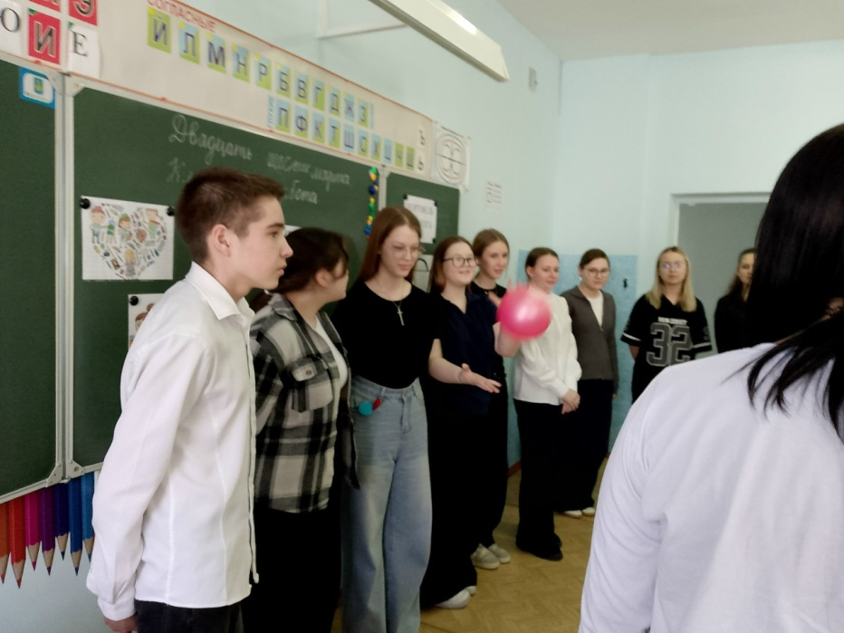
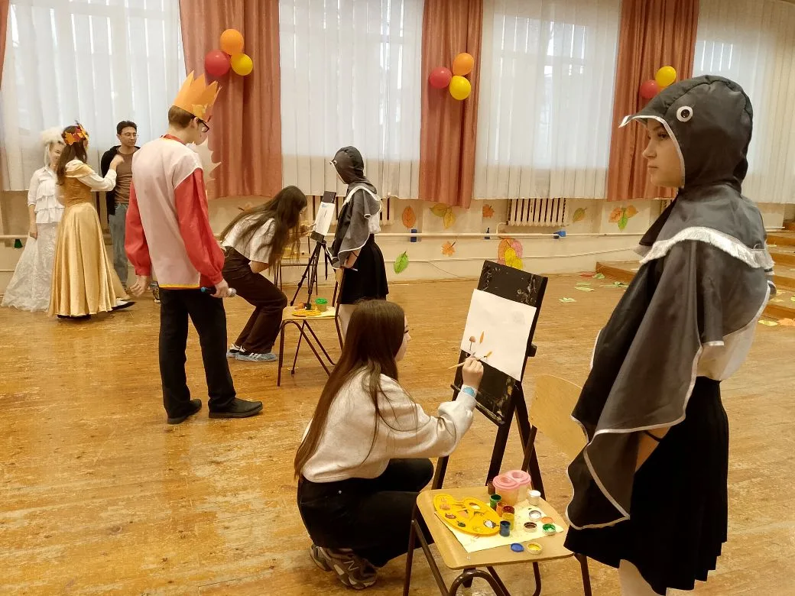
Методики работы в педагогическом классе.
ИКТ технология
Игровая технология
Проблемное обучение
Проектная технология
Технология мастерских
Критическое мышление

Slide 7
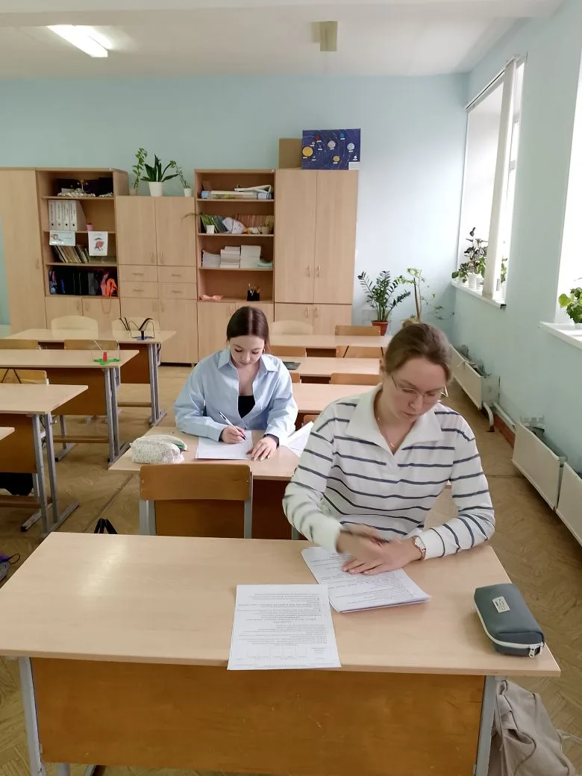
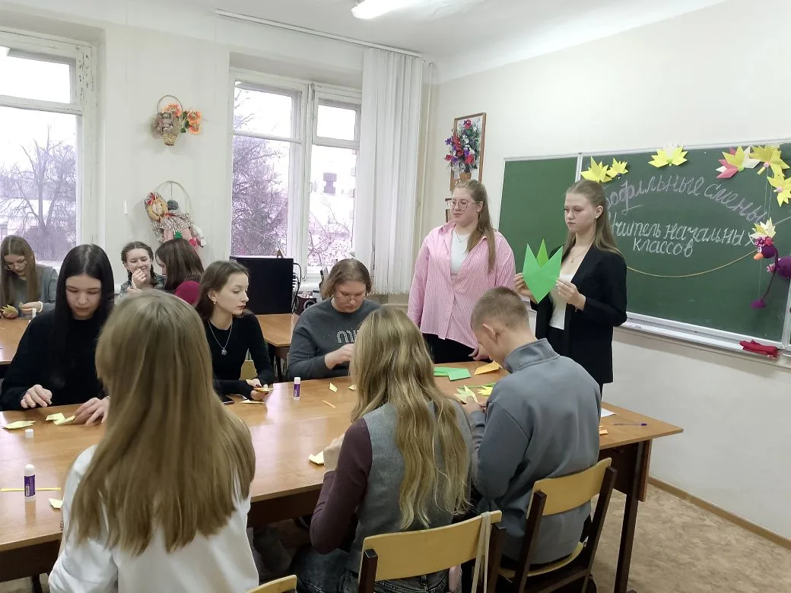
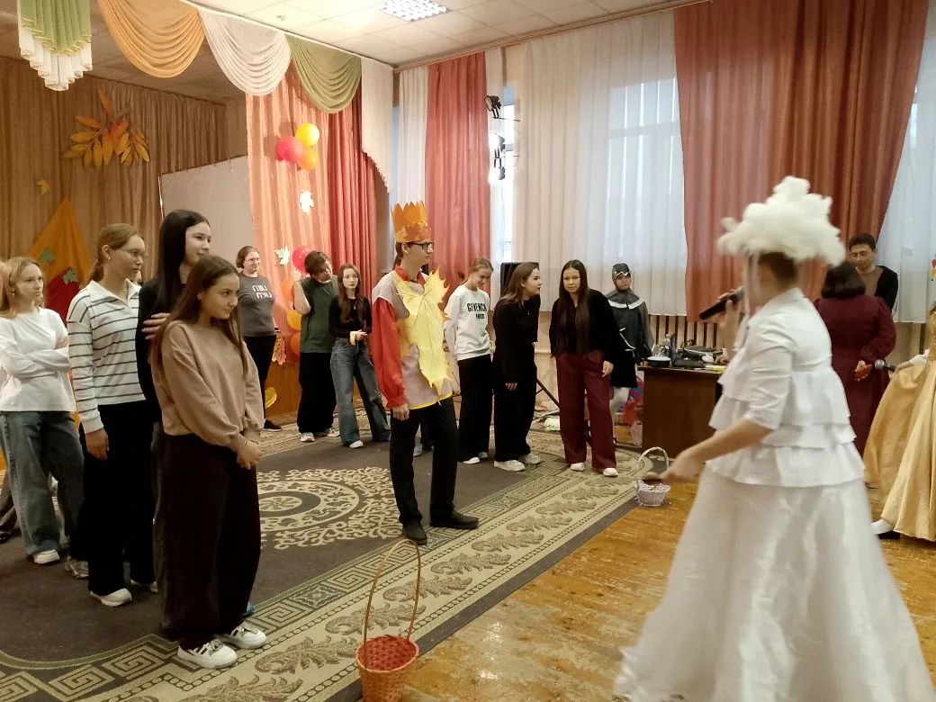
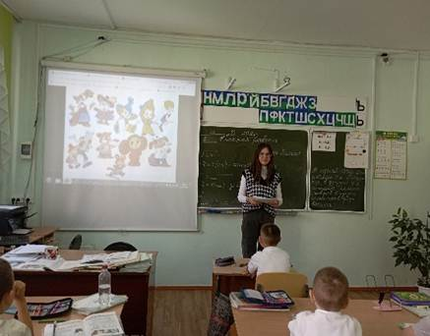
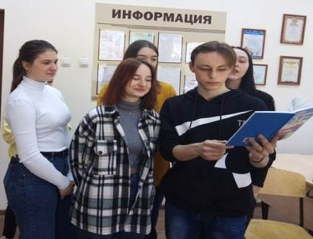

Slide 8
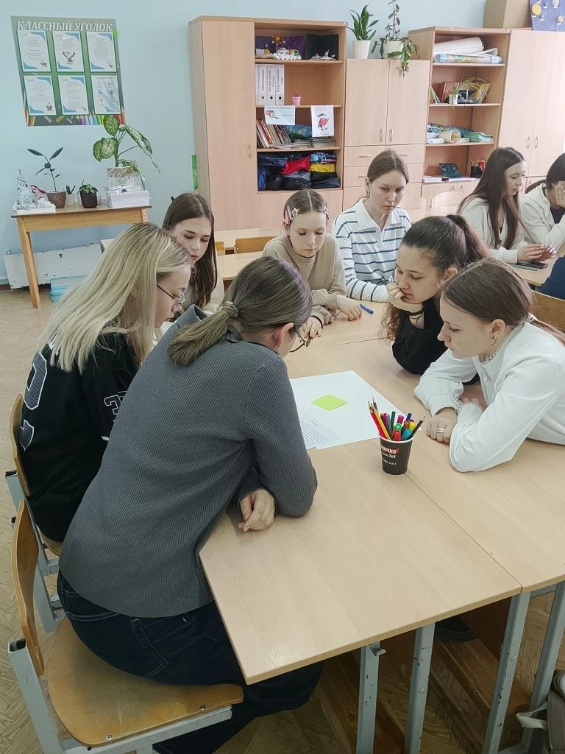
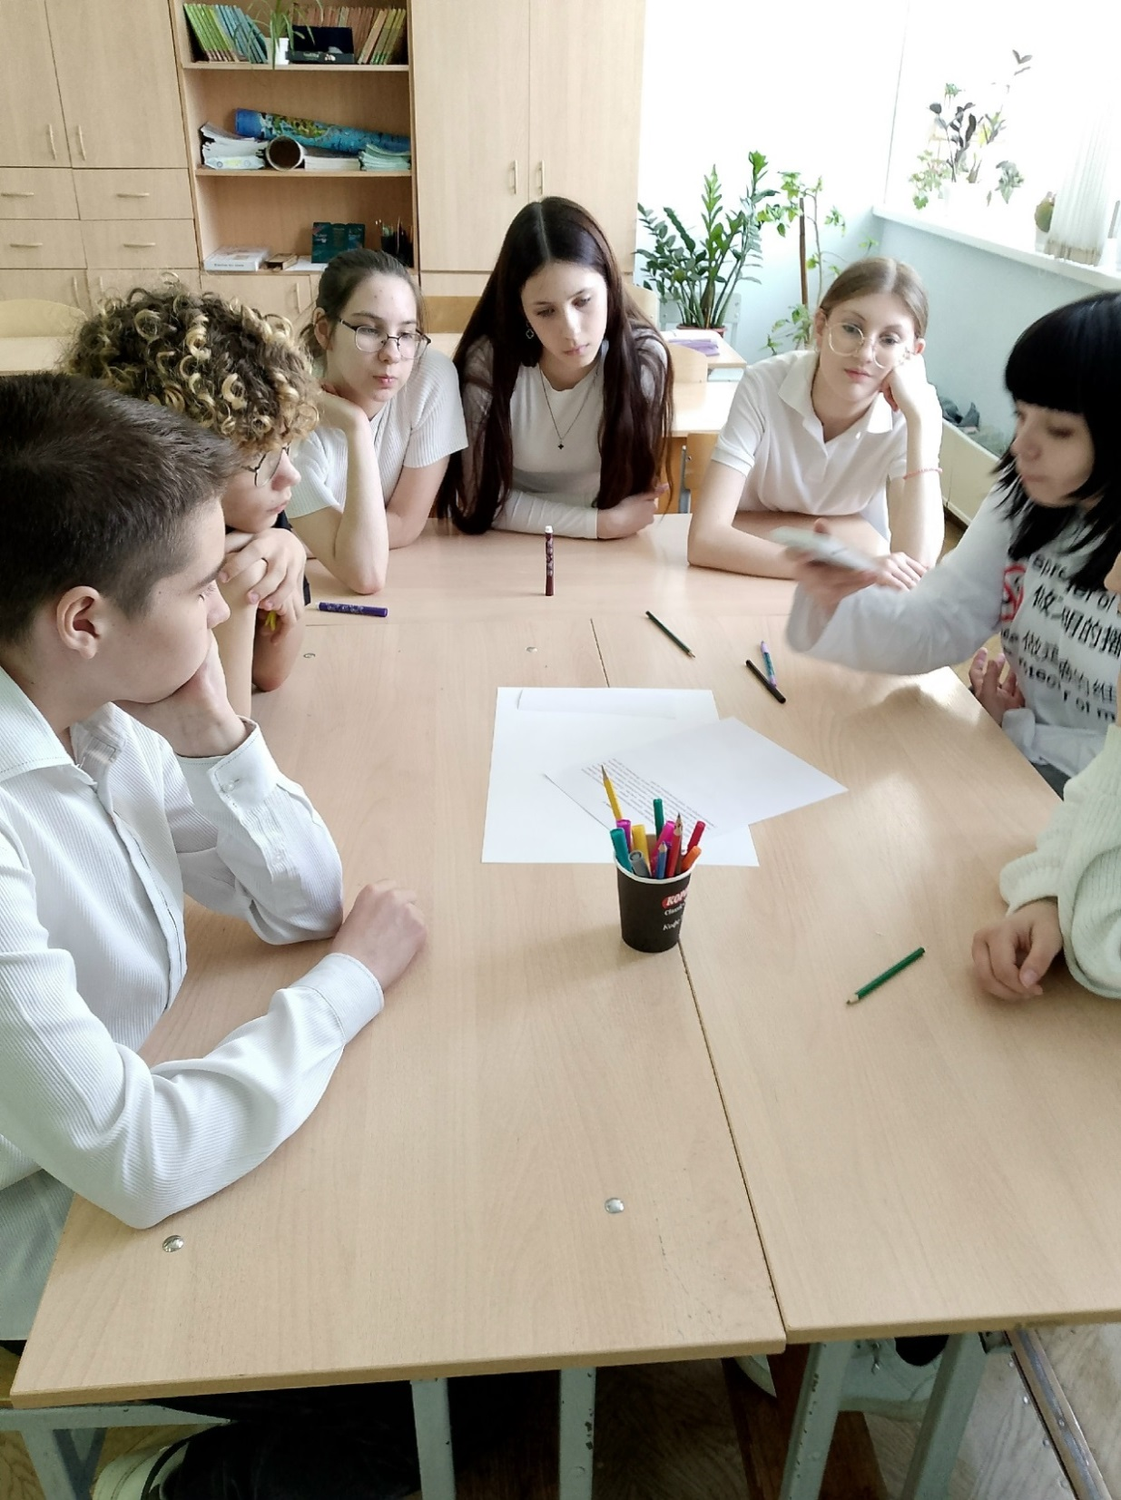
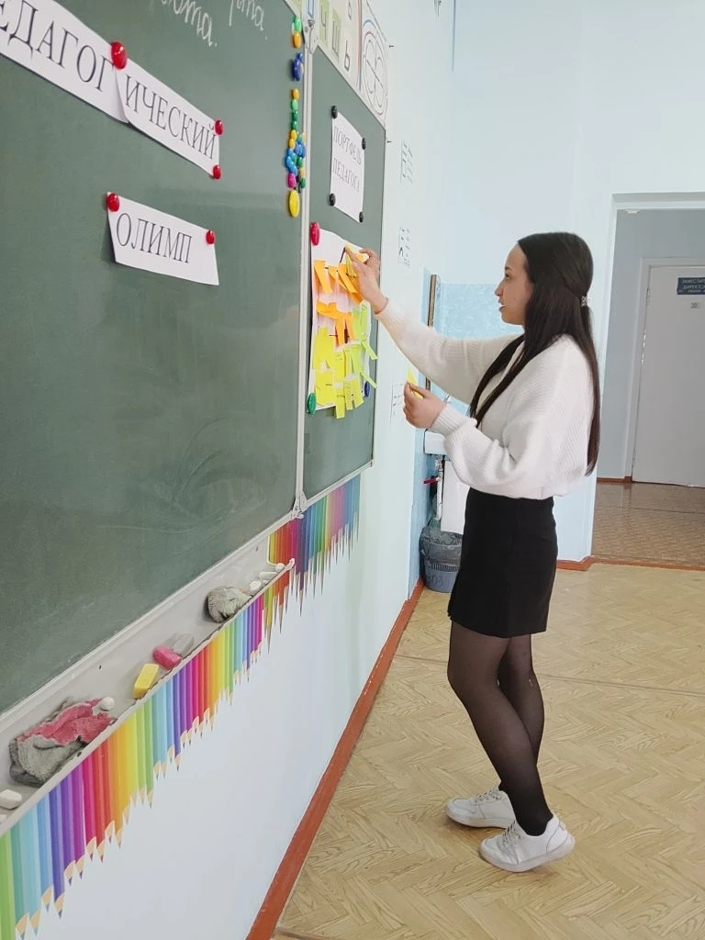

Slide 9
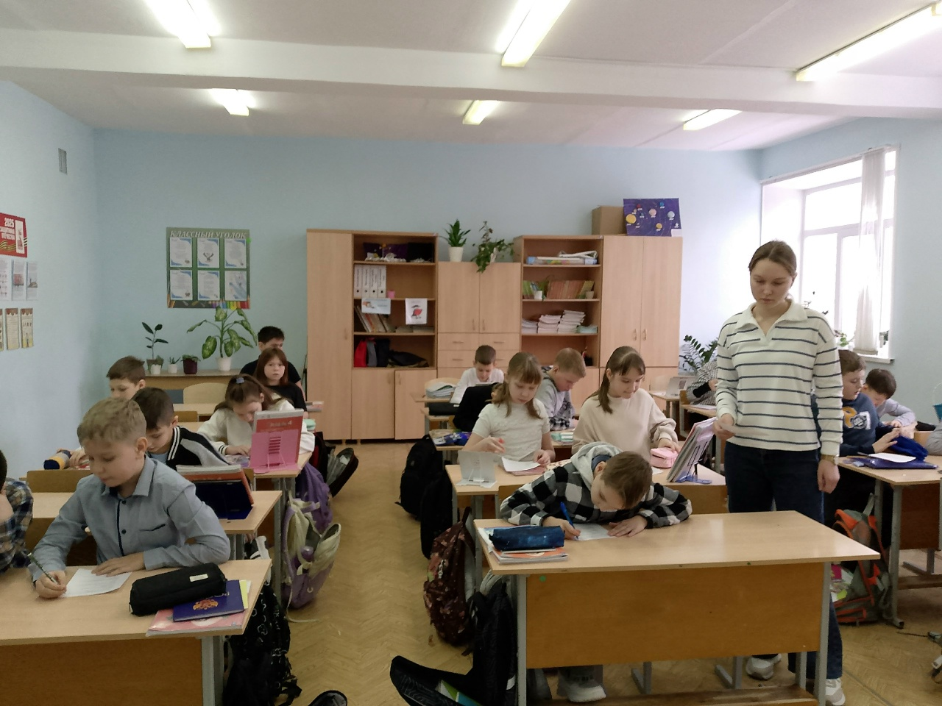
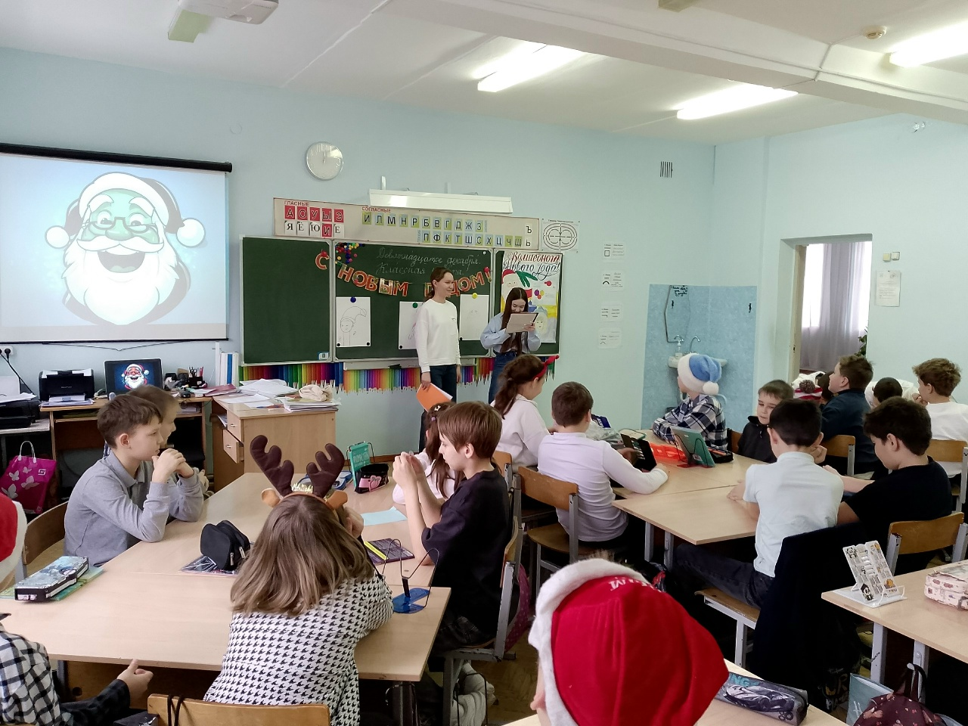
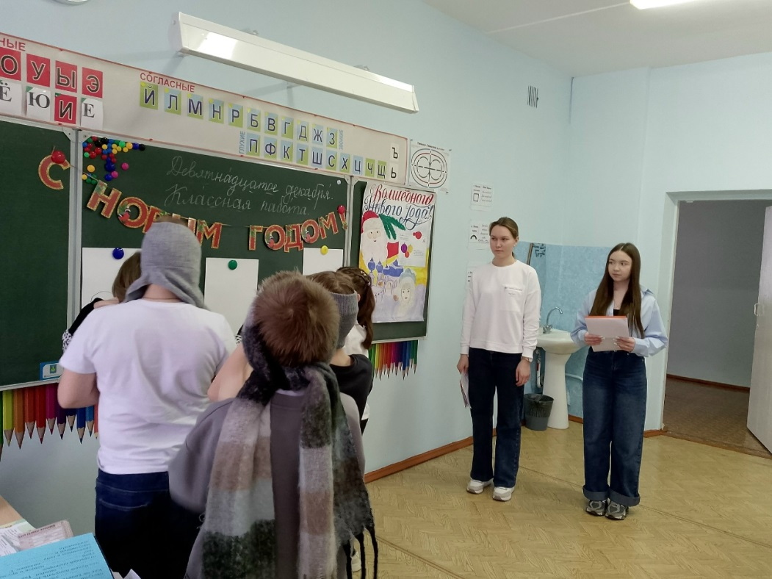

Slide 10
Результаты деятельности
Поступление в высшие учебные заведения педагогической направленности
Участие в мероприятиях различного уровня:
― психолого-педагогической олимпиаде имени К.Д. Ушинского;
― профильных сменах центра «Вега»;
― всероссийской акции «Педагогический диктант»;
― всероссийском конкурсе юных инженеров-исследователей «Спутник»;
― окружных профильных сменах;
― конкурсах индивидуальных проектов;
― научно-практических конференциях.
3. Распространение опыта работы педагога-наставника.

Slide 11
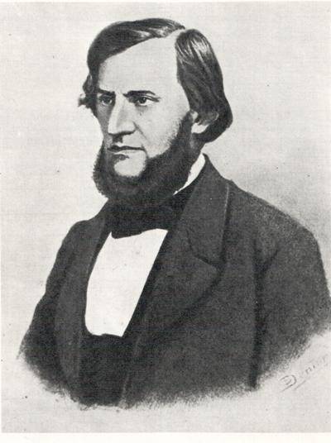
«Учитель есть строитель человека.
Все живое и прекрасное в человеке развивает и питает учитель».
Константин Дмитриевич
Ушинский

